Slide 1

Stratification du risque devant des
Extrasystoles Ventriculaires
Masterclass Stimuprat 2025
Josselin Duchateau
CHU Bordeaux & IHU Liryc, Pessac, France

Slide 2
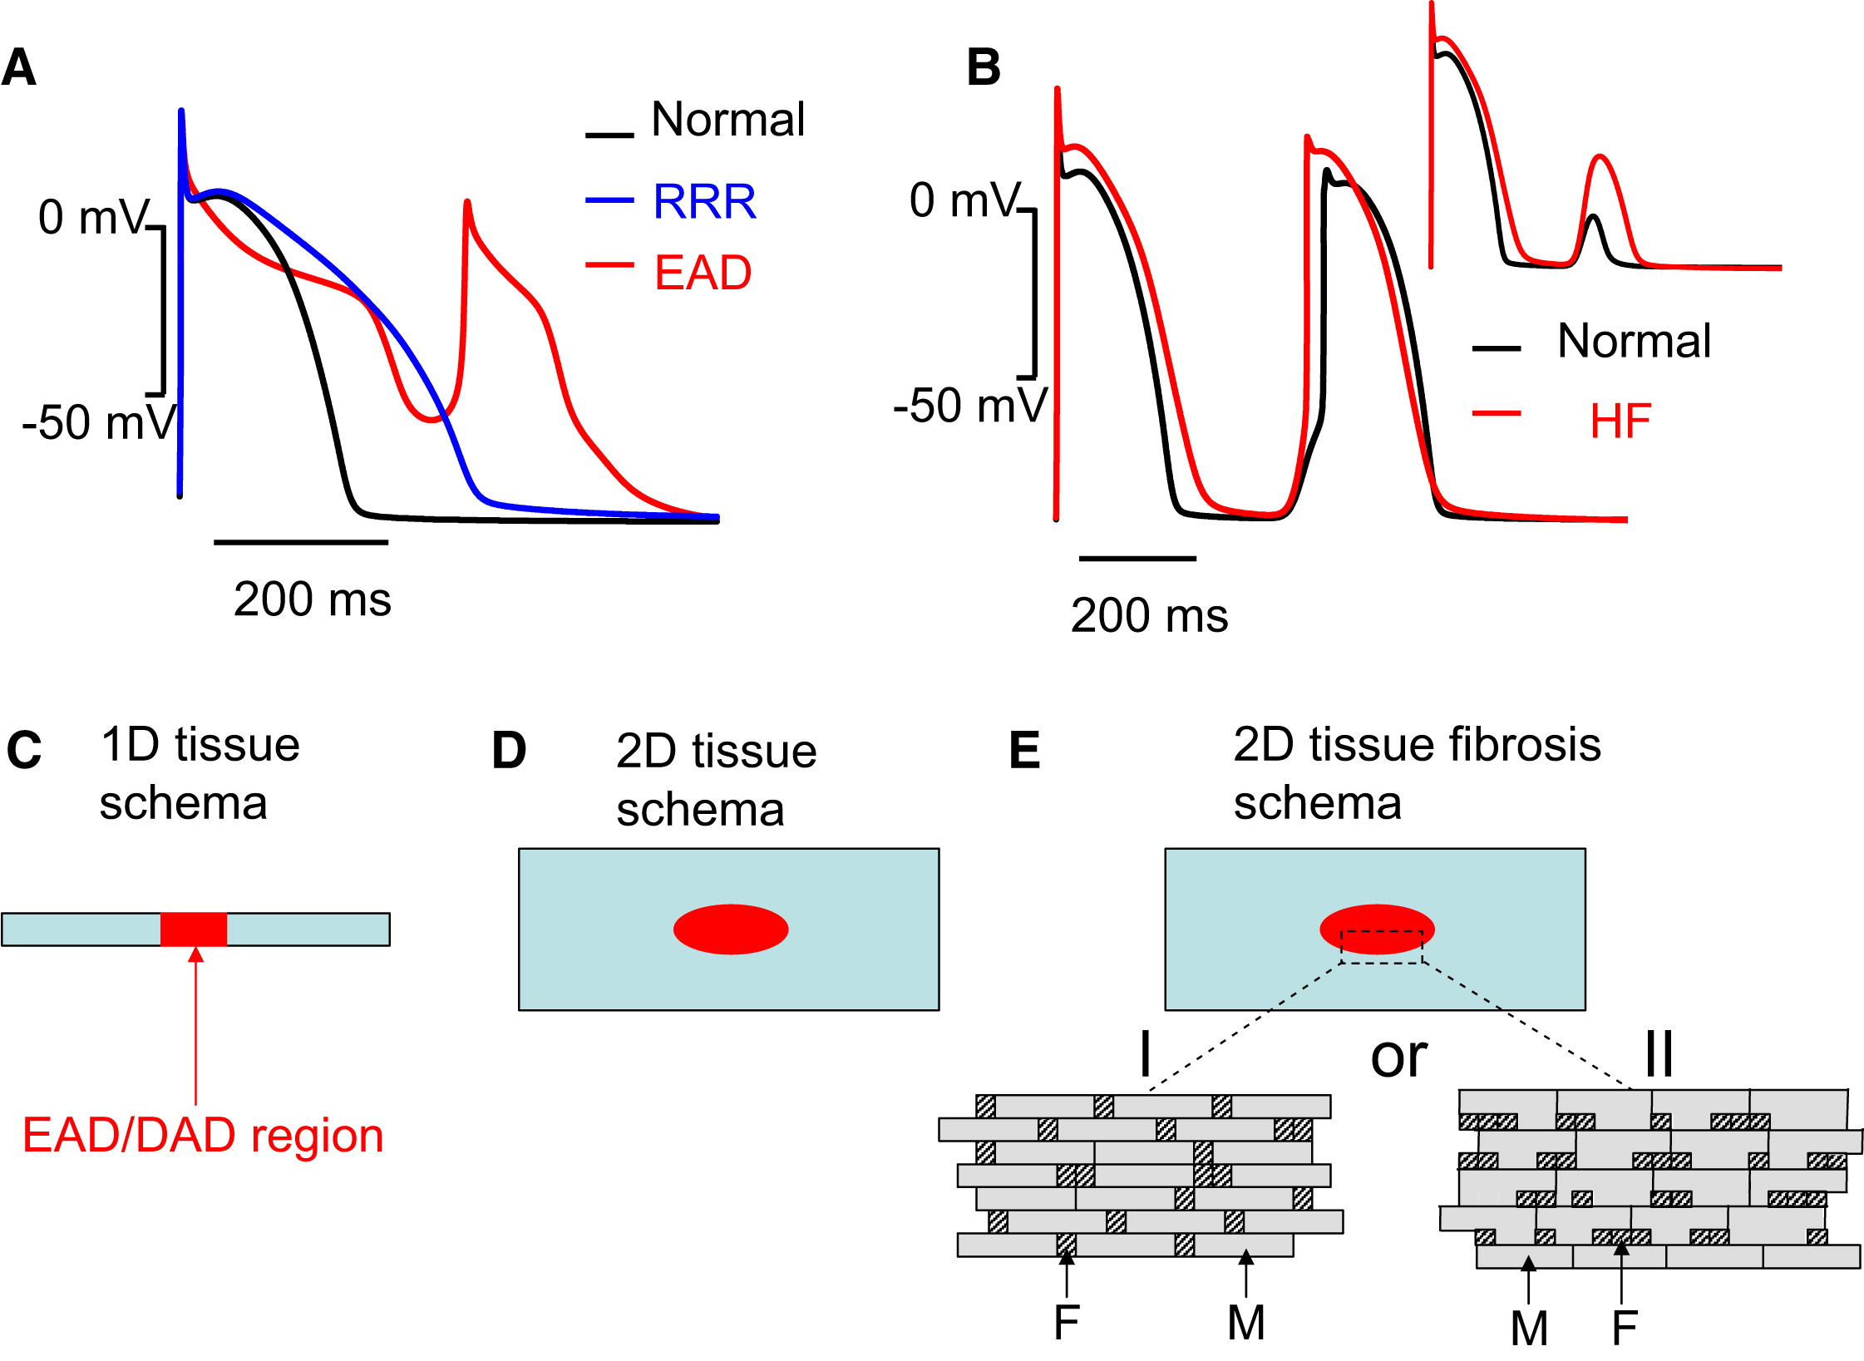
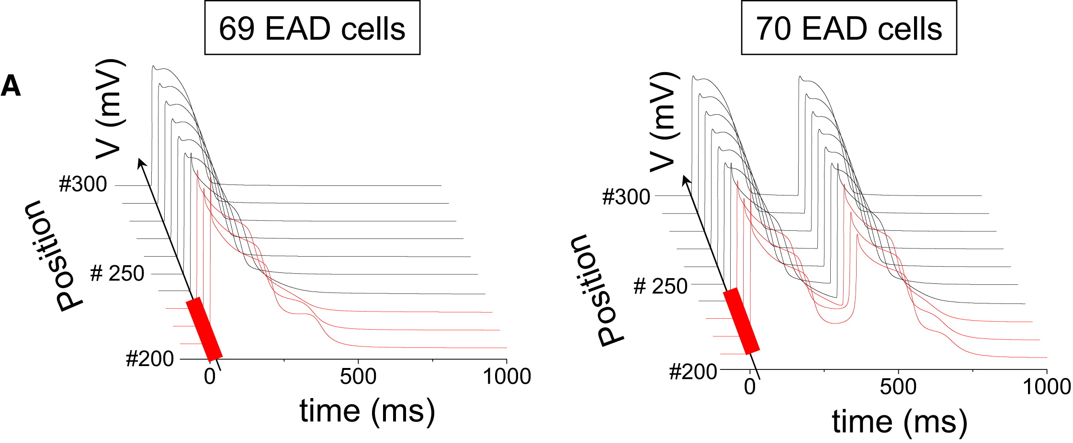
Physiopathologie
Activité déclenchée (EAD/DAD)
Myocarde endommagé, perturbations ioniques/canalopathies
Battements isolés, activités multiples (trains irréguliers), phénomènes de ping-pong (TV bidirectionnelle)
Implique la synchronisation d’un groupe de cellules +++
La masse à synchroniser dépend de l’architecture locale du tissu
  Culs-de-sac myocardiques avec des fibres partiellement isolées (chambres de chasse) ++
  Tissu altéré avec fibrose ++
  Réseau de Purkinje (architecture 1D)
1D : 70 myocytes
2D : 6940 myocytes
2D + fibrose :
268 myocytes
3D : 696 910 myocytes
Xie et al.
Biophysical journal, 2010

Slide 3
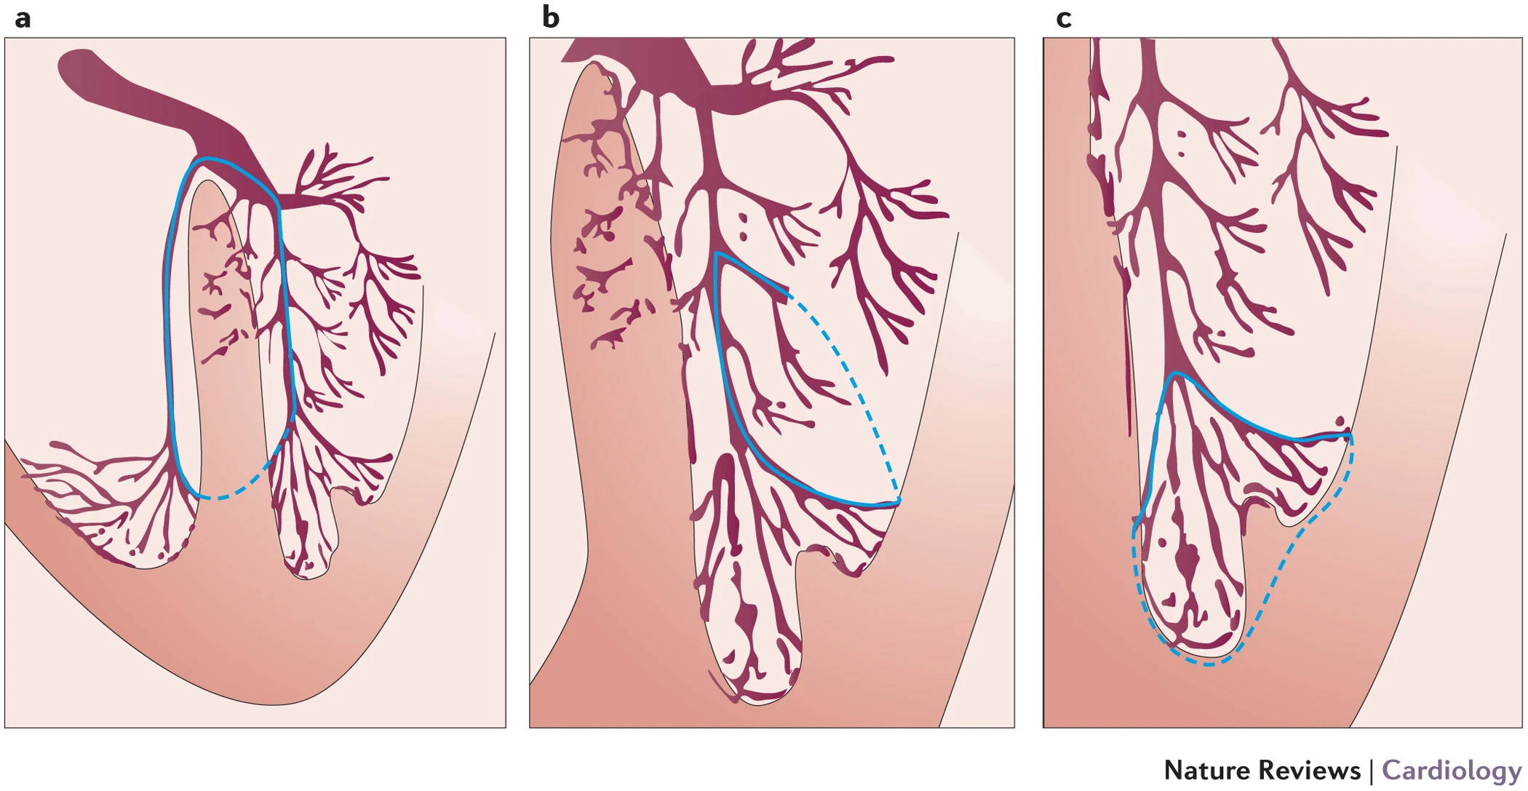
Physiopathologie
Réentrée utilisant le Purkinje
Haïssaguerre et al.
Nature Reviews Cardiology 2016

Slide 4
Extrasystoles ventriculaires
Incidence & Situations à risque
Phénomène extrêmement fréquent ++
  Prévalence de 1 à 4% dans la population générale sur un 12D
  Prévalence de 40 à 75% dans la population générale sur un holter de 24h
Phénomène bénin dans l’immense majorité des cas
– 3 situations à risque –
ESV
Fibrillogène
ESV
Révélatrice
ESV
Myocardio-pathogène
Risque rythmique immédiat Risque évolutif chronique

Slide 5
Stratification du risque
Pourquoi ? Quelles implications ?
Dépister et traiter une pathologie cardiaque sous-jacente ++
Eviter le risque de mort subite ++ :
  Pose d’un défibrillateur implantable
  Règles hygiéno-diététiques, anti-arythmiques, ablation
  Rationnel physiopathologique mais pas de preuves cliniques
Eviter les problèmes liés au traitement des symptômes éventuels
  Complications potentielles des antiarythmiques

Slide 6
ESV
Fibrillogène

Slide 7
ESV fibrillogène
Risque rythmique aigu (FVI)
ESV à couplage court, provenant du Purkinje et/ou de structures intracavitaires
Origines classiques : bandelette modératrice, pilier tricuspide antérieur, faux-tendons ventriculaires gauches, etc.
Risque de Fibrillation Ventriculaire Idiopathique
Maladie sporadique (formes familiales rares)
Risque rythmique majeur si syncope récente => DAI ± ablation
Risque rythmique mal connu chez les patients asymptomatiques (pas de données publiées) => place pour l’ablation?

Slide 8
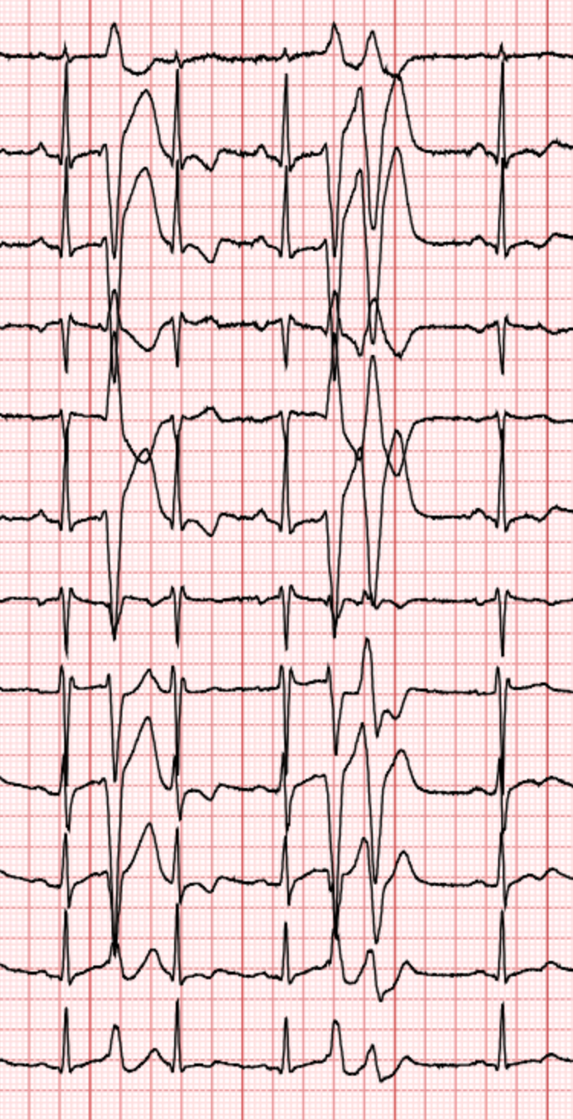
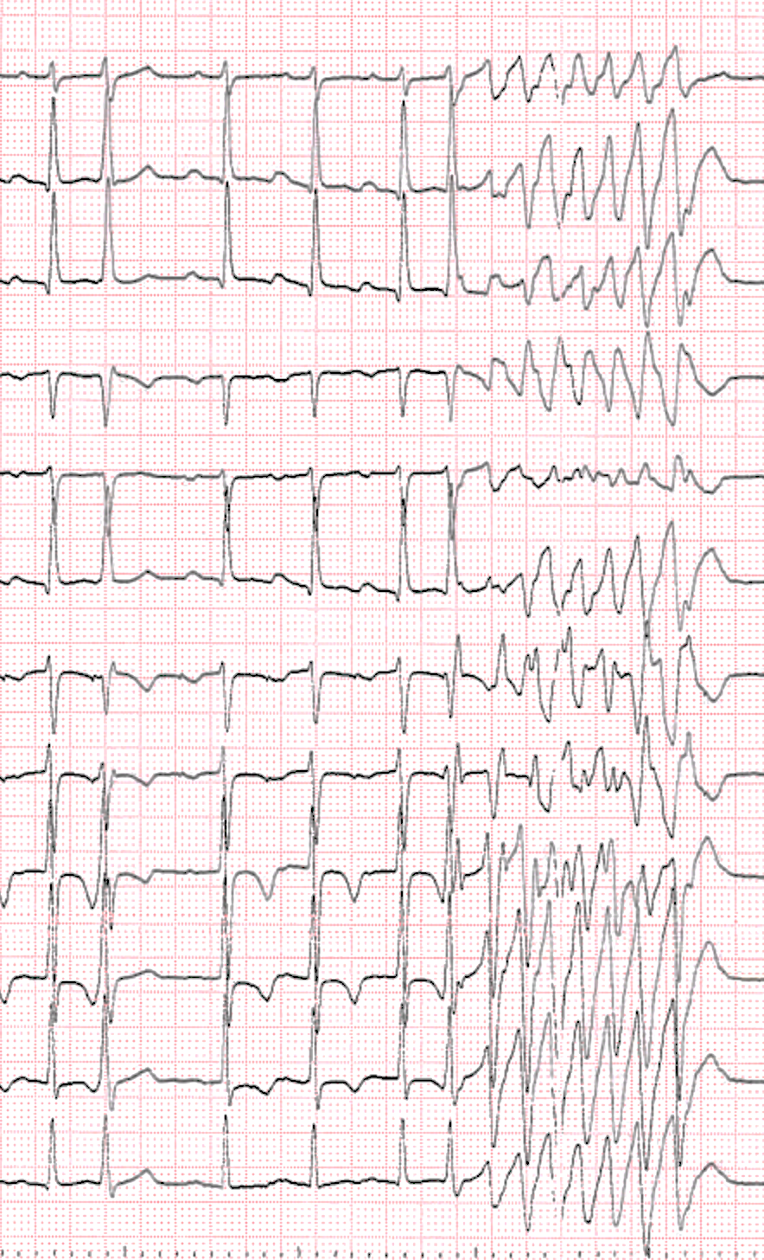
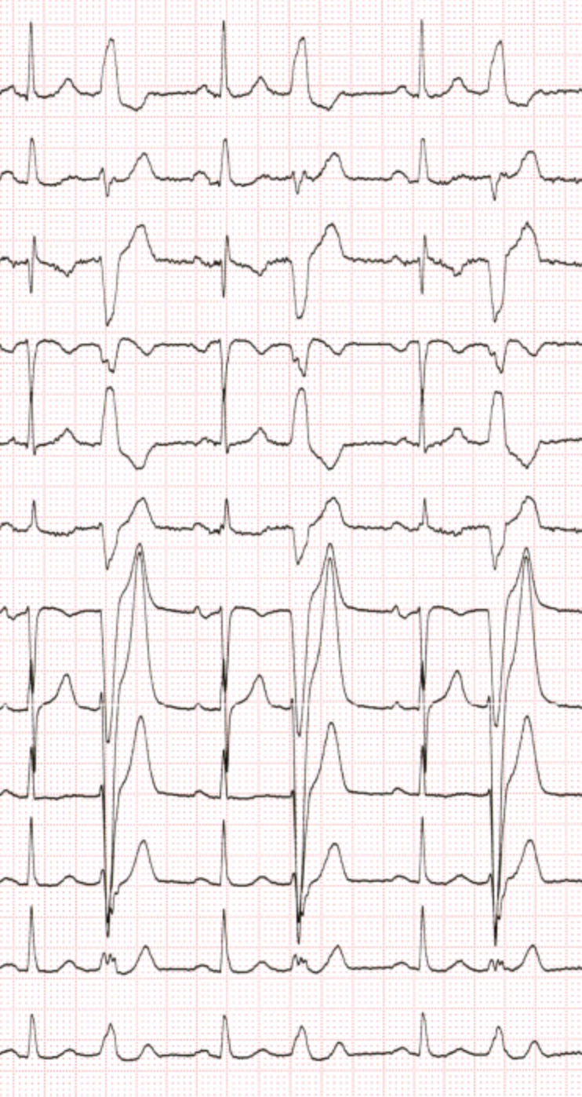
ESV fibrillogène
Quelques exemples
Bandelette VD: maligne
Faux tendon VG: maligne
Bandelette VD: bénigne

Slide 9
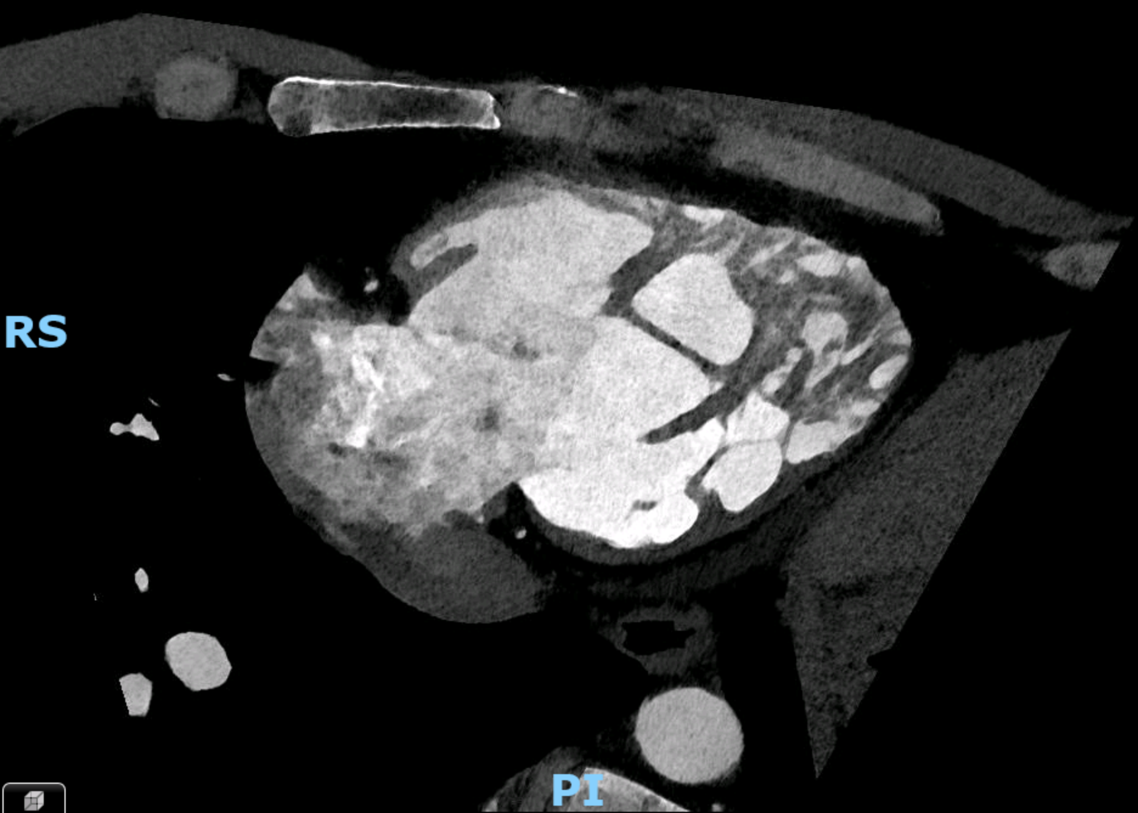
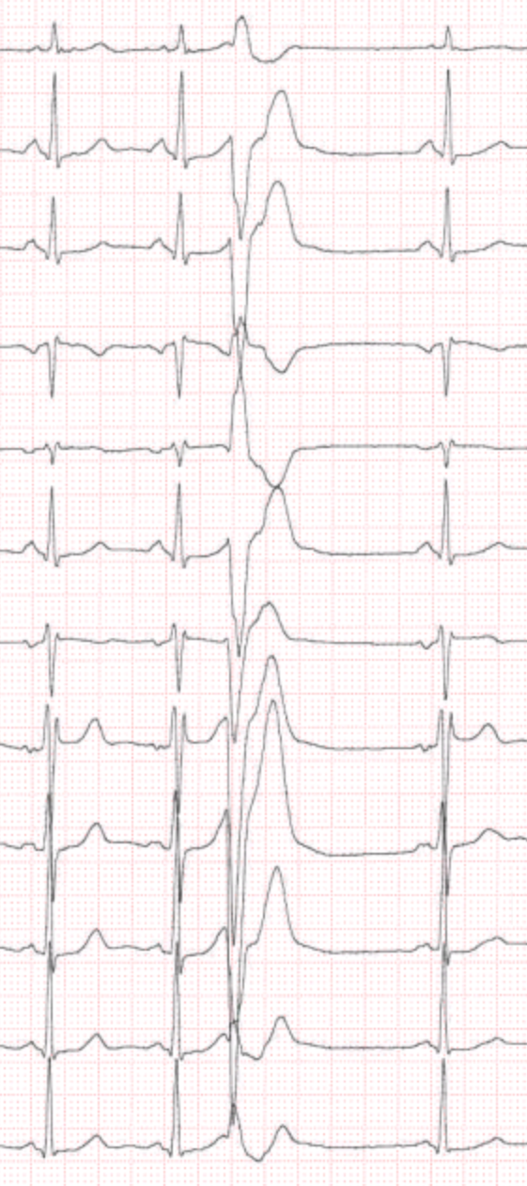
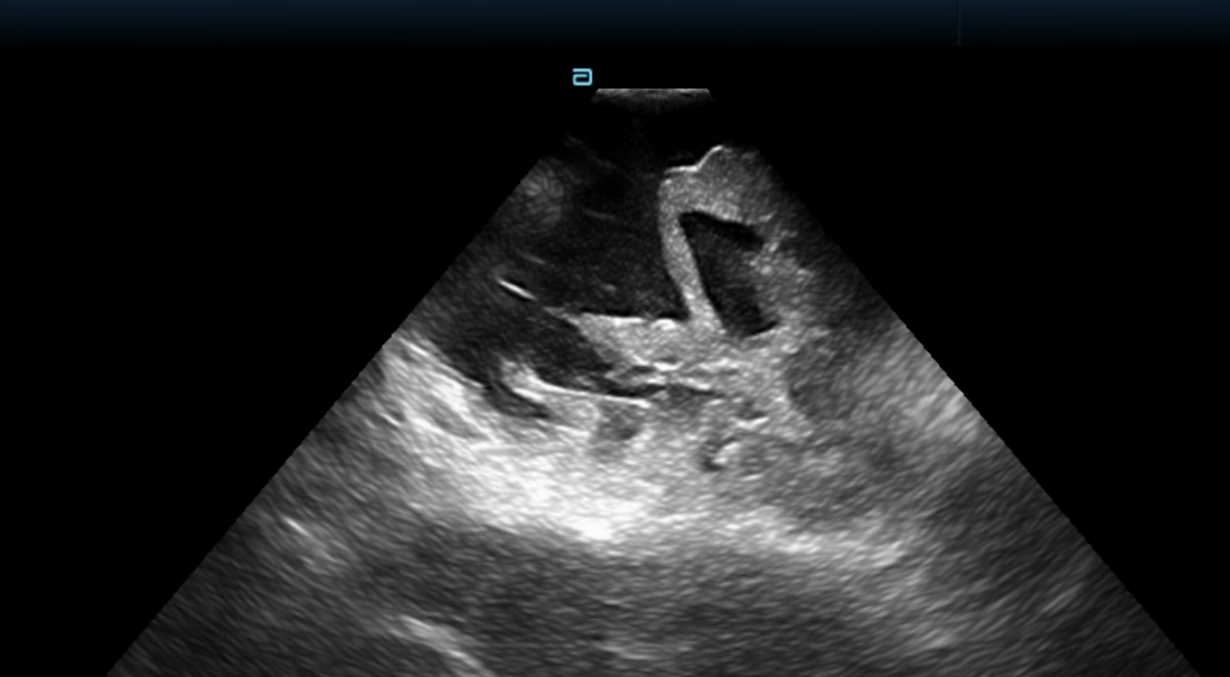
ESV fibrillogène
Structures intracavitaires
Chez ces patients, il est fréquent de retrouver des anomalies morphologiques au niveau des structures intracavitaires
Intérêt de l’imagerie de précision (Scanner photonique) pré ablation
Intérêt de l’ICE per-ablation et de certains designs de cathéters
Thèse Marine Arnaud
Projet Vasc-SD

Slide 10
ESV
Révélatrice

Slide 11
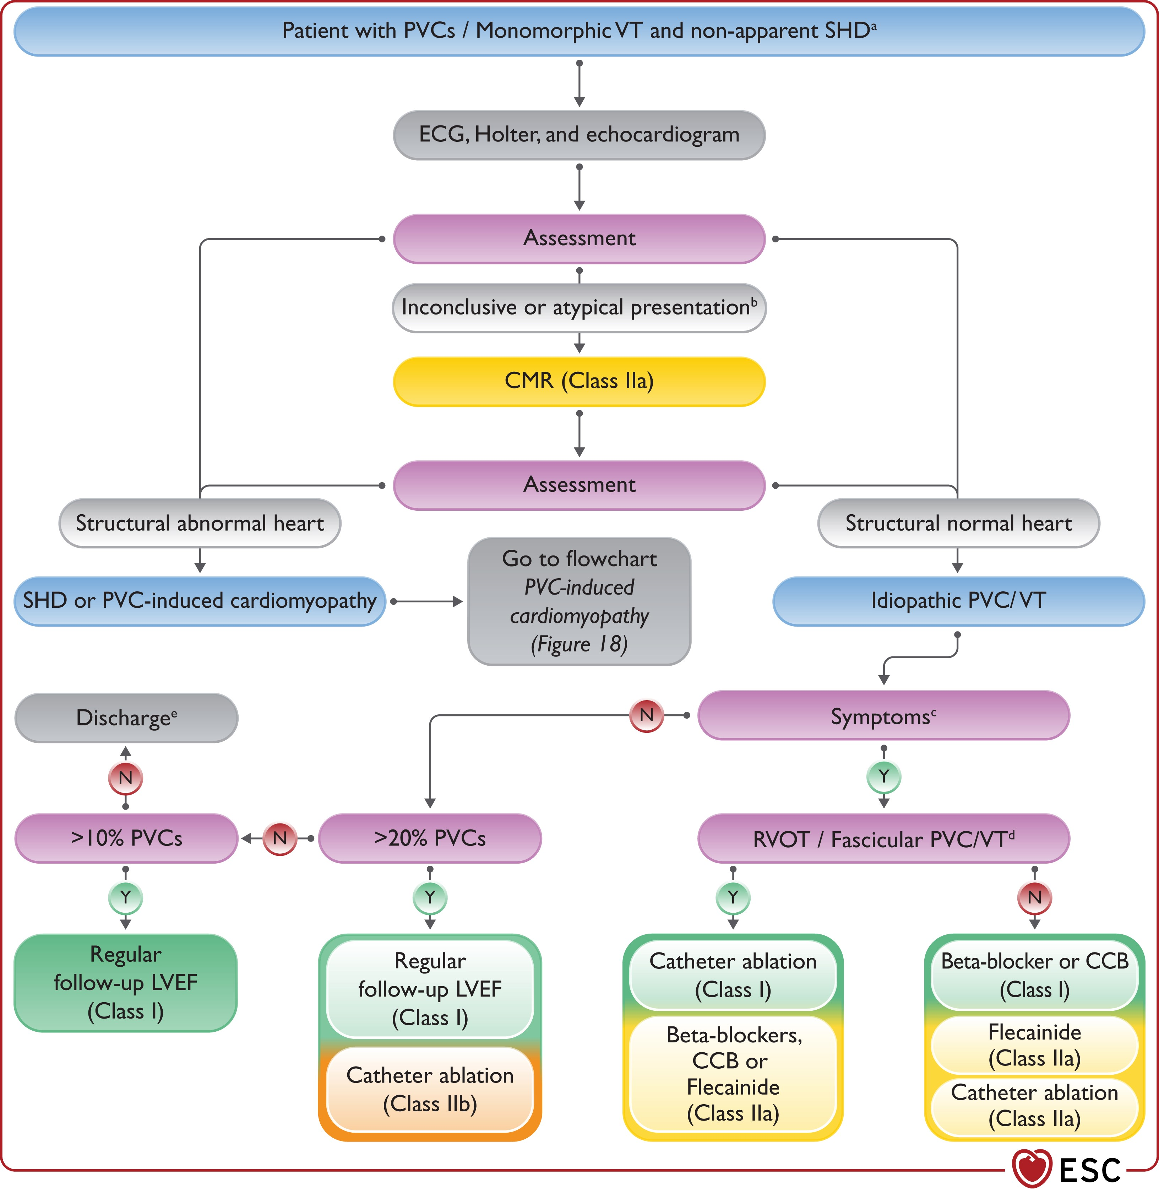
Guidelines ESC 2022

Slide 12
ESV révélatrice
Recherche d’une cardiopathie
Bilan minimal d’une ESV (critères en faveur d’une cardiopathie) :
  ECG : anomalies du QRS (ondes q, onde epsilon, déviation axiale, HVG…), anomalies de l’onde T (inversion des ondes T, QT prolongé/raccourci)
  Holter rythmique 24h : polymorphisme ? TVNS ?
  Epreuve d’effort : majoration/non-disparition à l’effort ou en post-effort ? Ischémie ? Allongement du QT ?
  ETT : Altération de la FE ? Troubles de cinétique segmentaire ? HVG ? Valvulopathie ?
Deuxième intention :
  IRM avec réhaussement tardif : fibrose ?
  Potentiels tardifs ventriculaires, test à l’ISUPREL : si suspicion de cardiopathie arythmogène

Slide 13
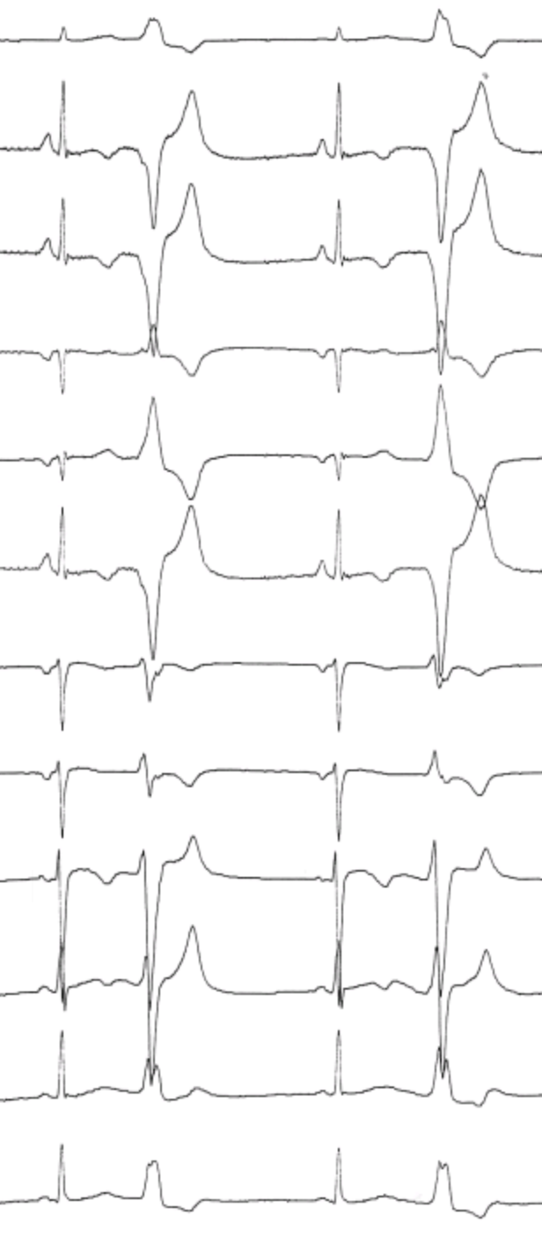
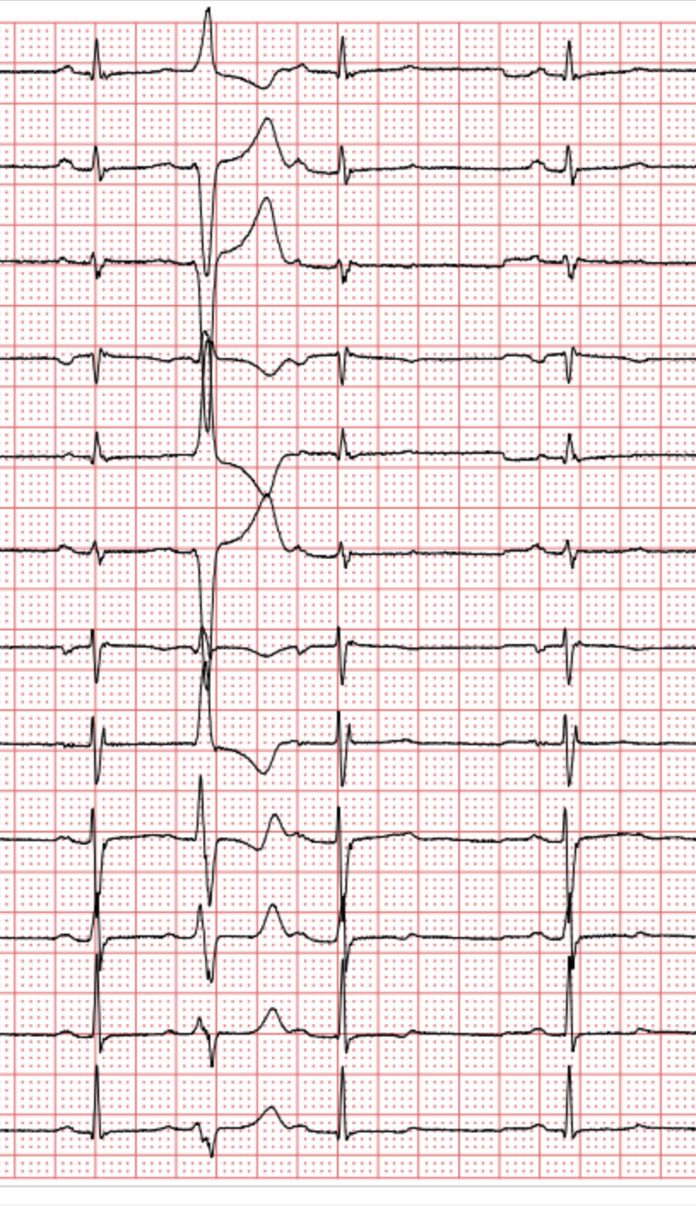
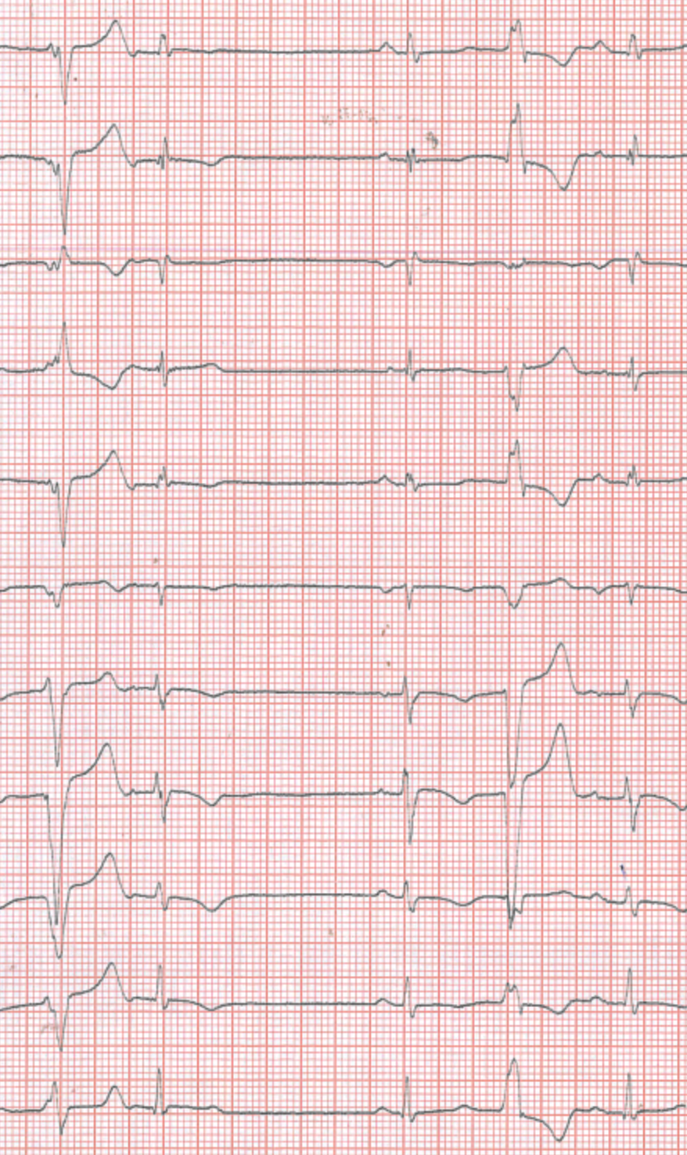
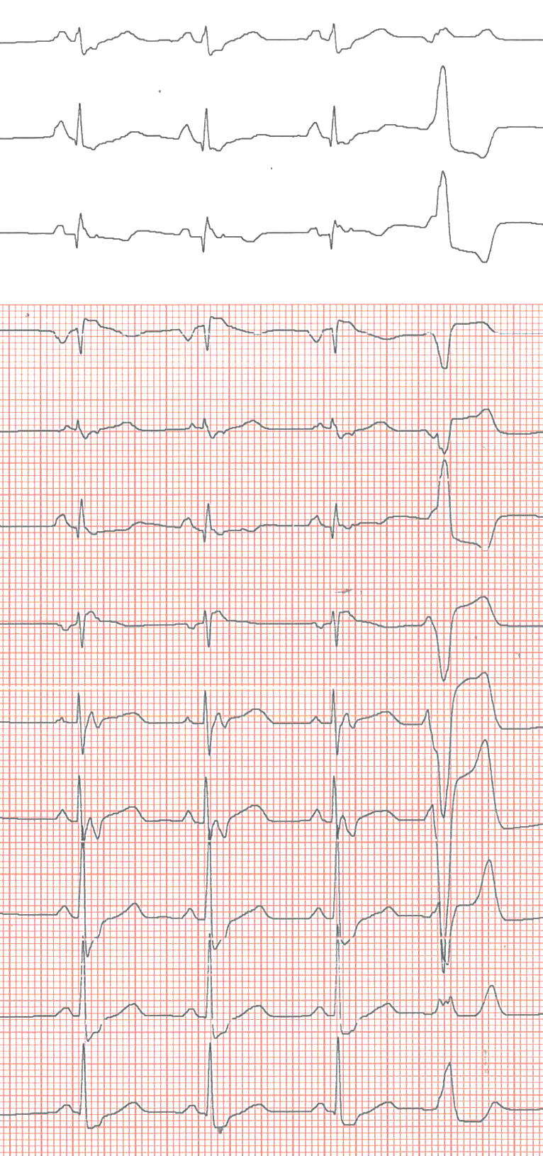
ESV révélatrice
Cardiopathie arythmogène

Slide 14
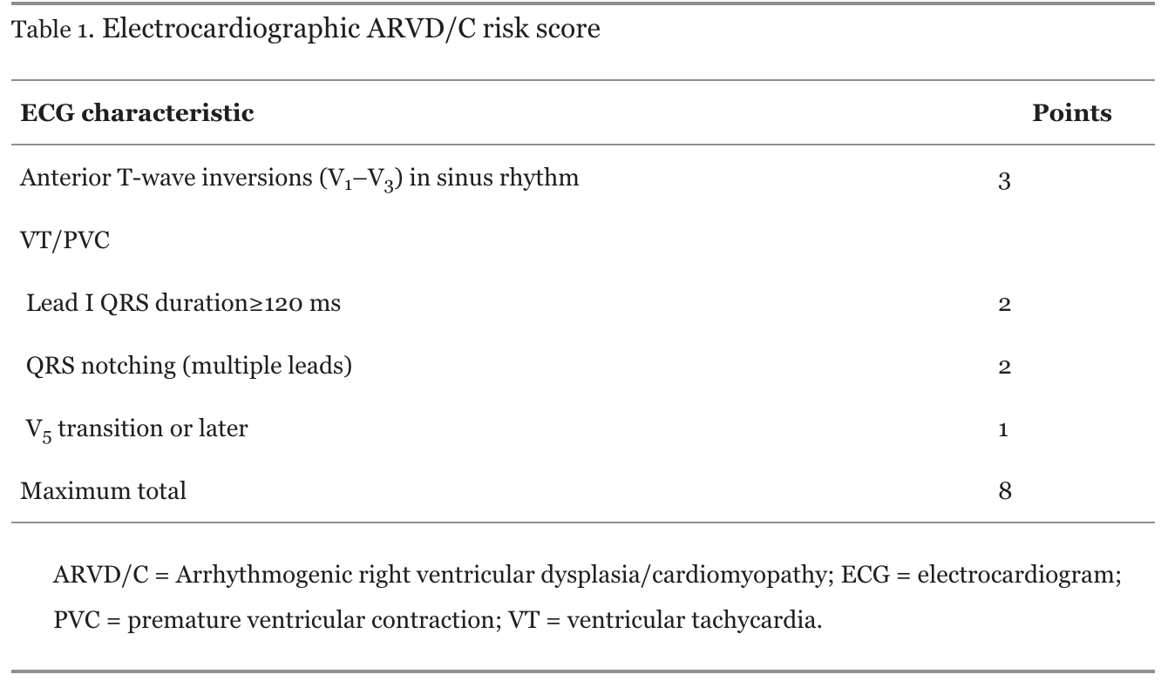
ESV révélatrice
Cardiopathie arythmogène
Hoffmayer et al.
Heart Rhythm 2013

Slide 15
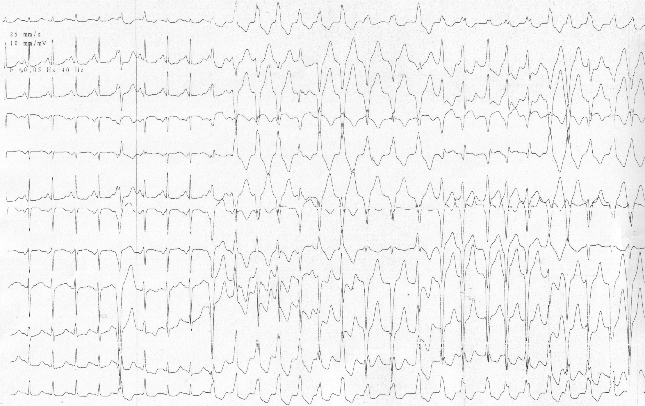
ESV révélatrice
Test à l’ISUPREL
Utilisation validée par études cliniques : dépistage des apparentés de cardiopathie arythmogène au stade présymptomatique
Utilisation plus large : adaptation du traitement, argument pour une composante catécholaminergique
Denis et al.
Circ A&E 2014

Slide 16
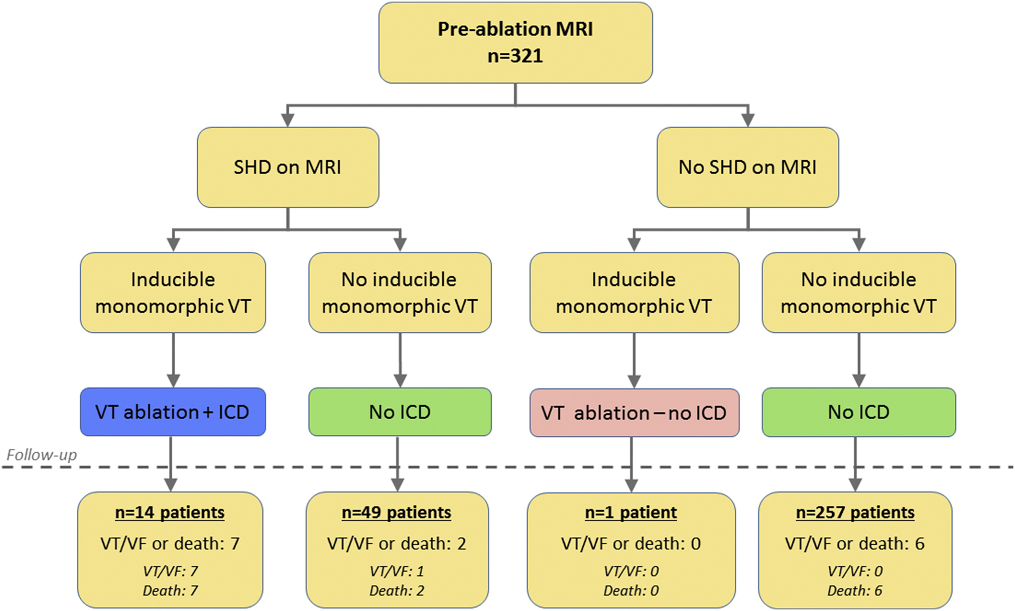
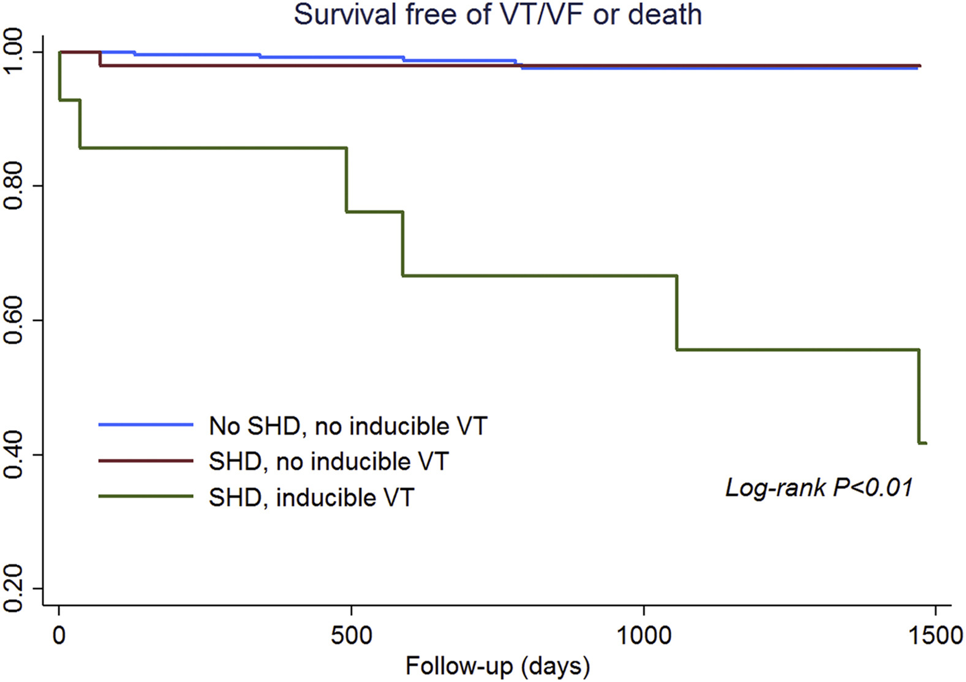
ESV révélatrice
Intérêt de l’IRM systématique?
Yokokawa et al.
Heart Rhythm 2017

Slide 17
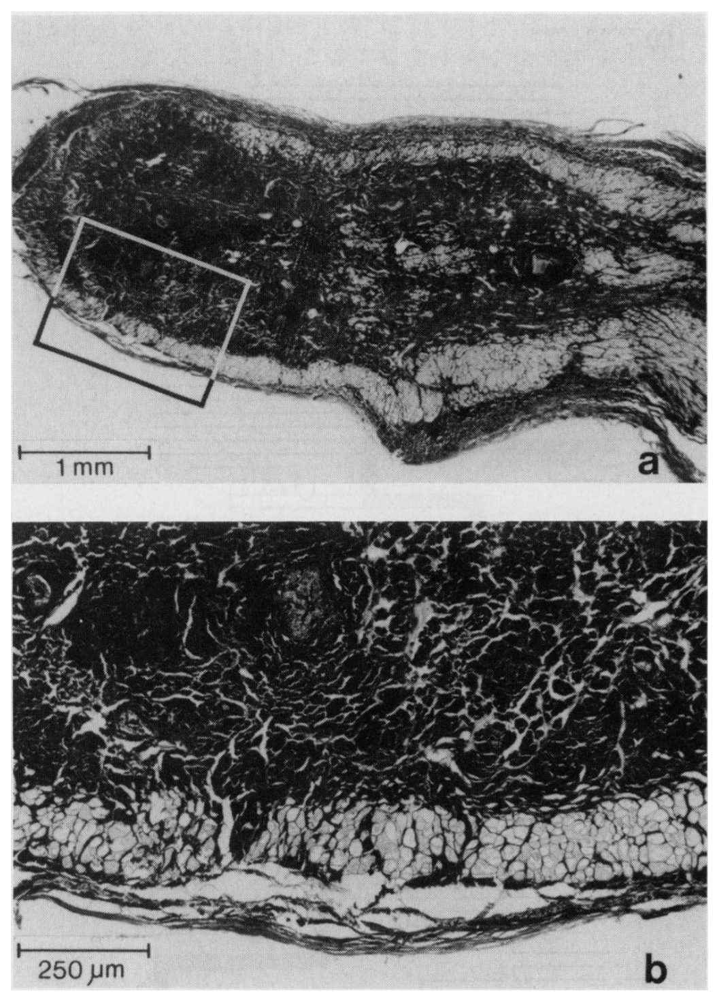
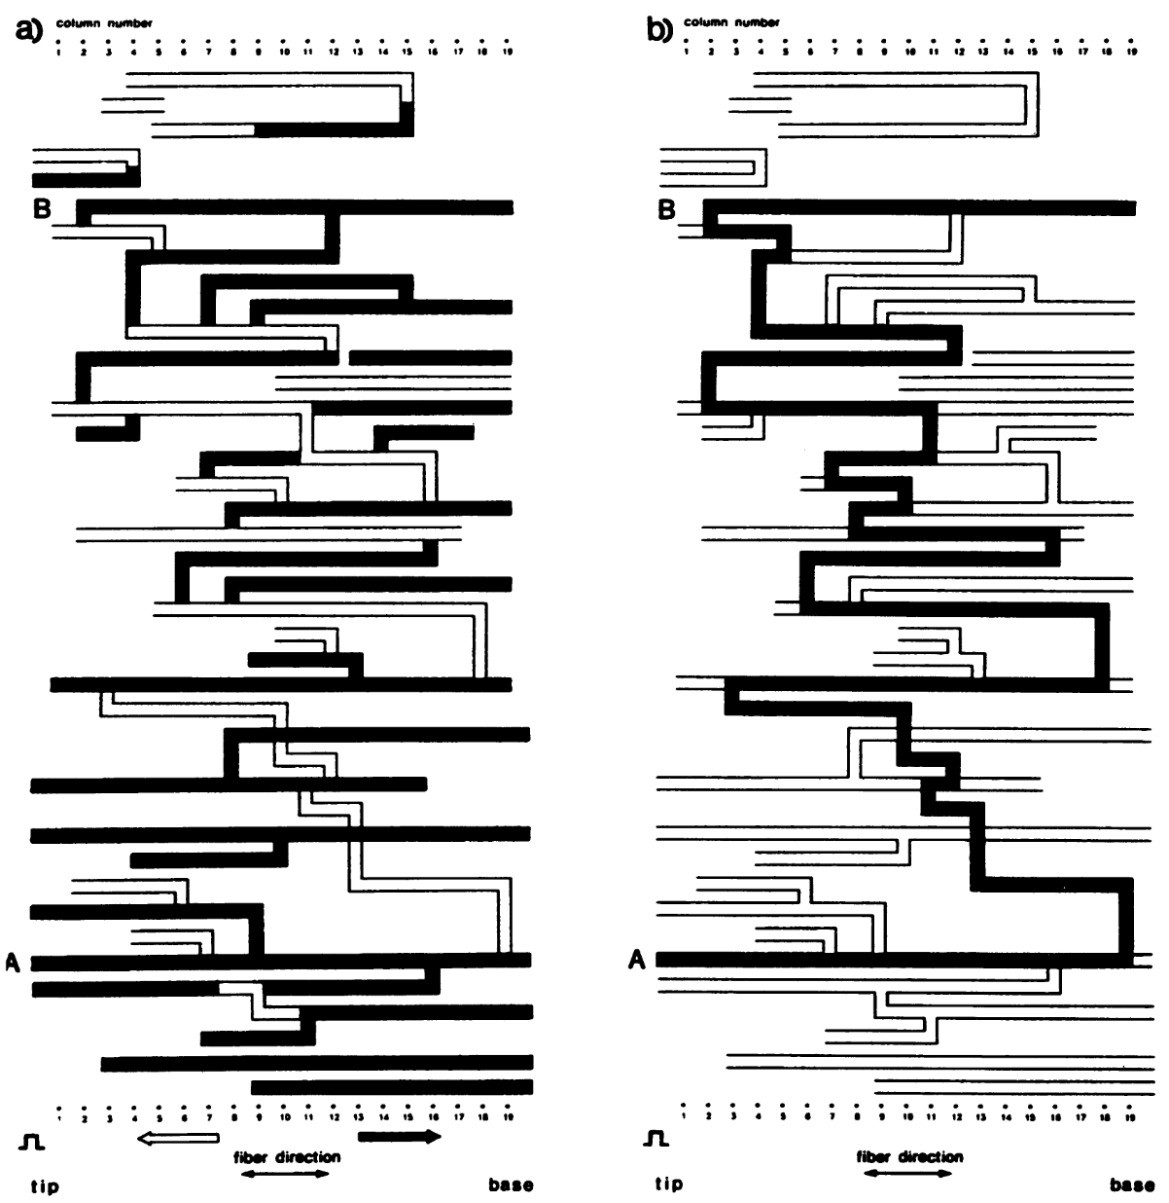
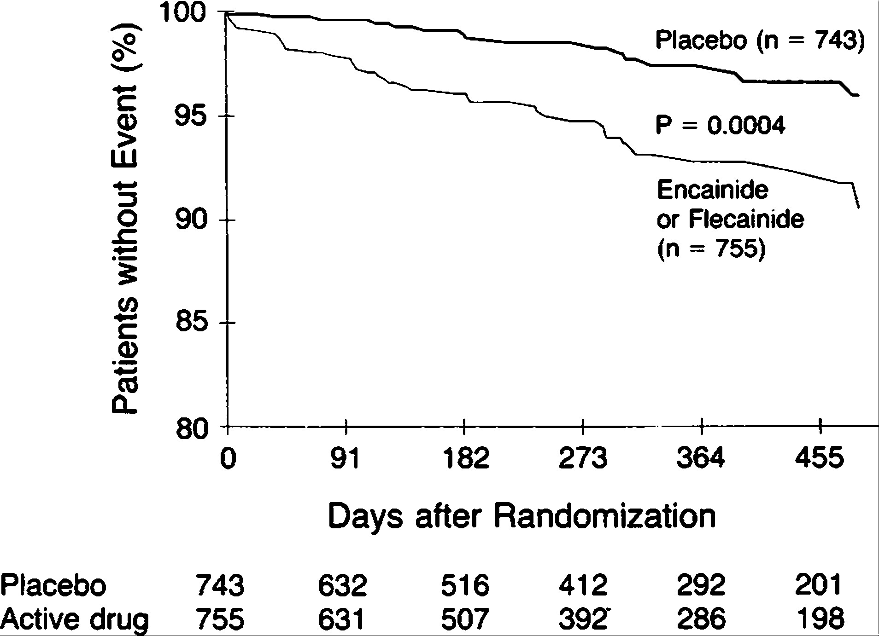
Dépistage des cardiopathies
Importance pour le traitement
DeBakker et al.
Circulation 1993
Etude CAST – Echt et al.
NEJM 1991

Slide 18
ESV
Myocardio-pathogène

Slide 19
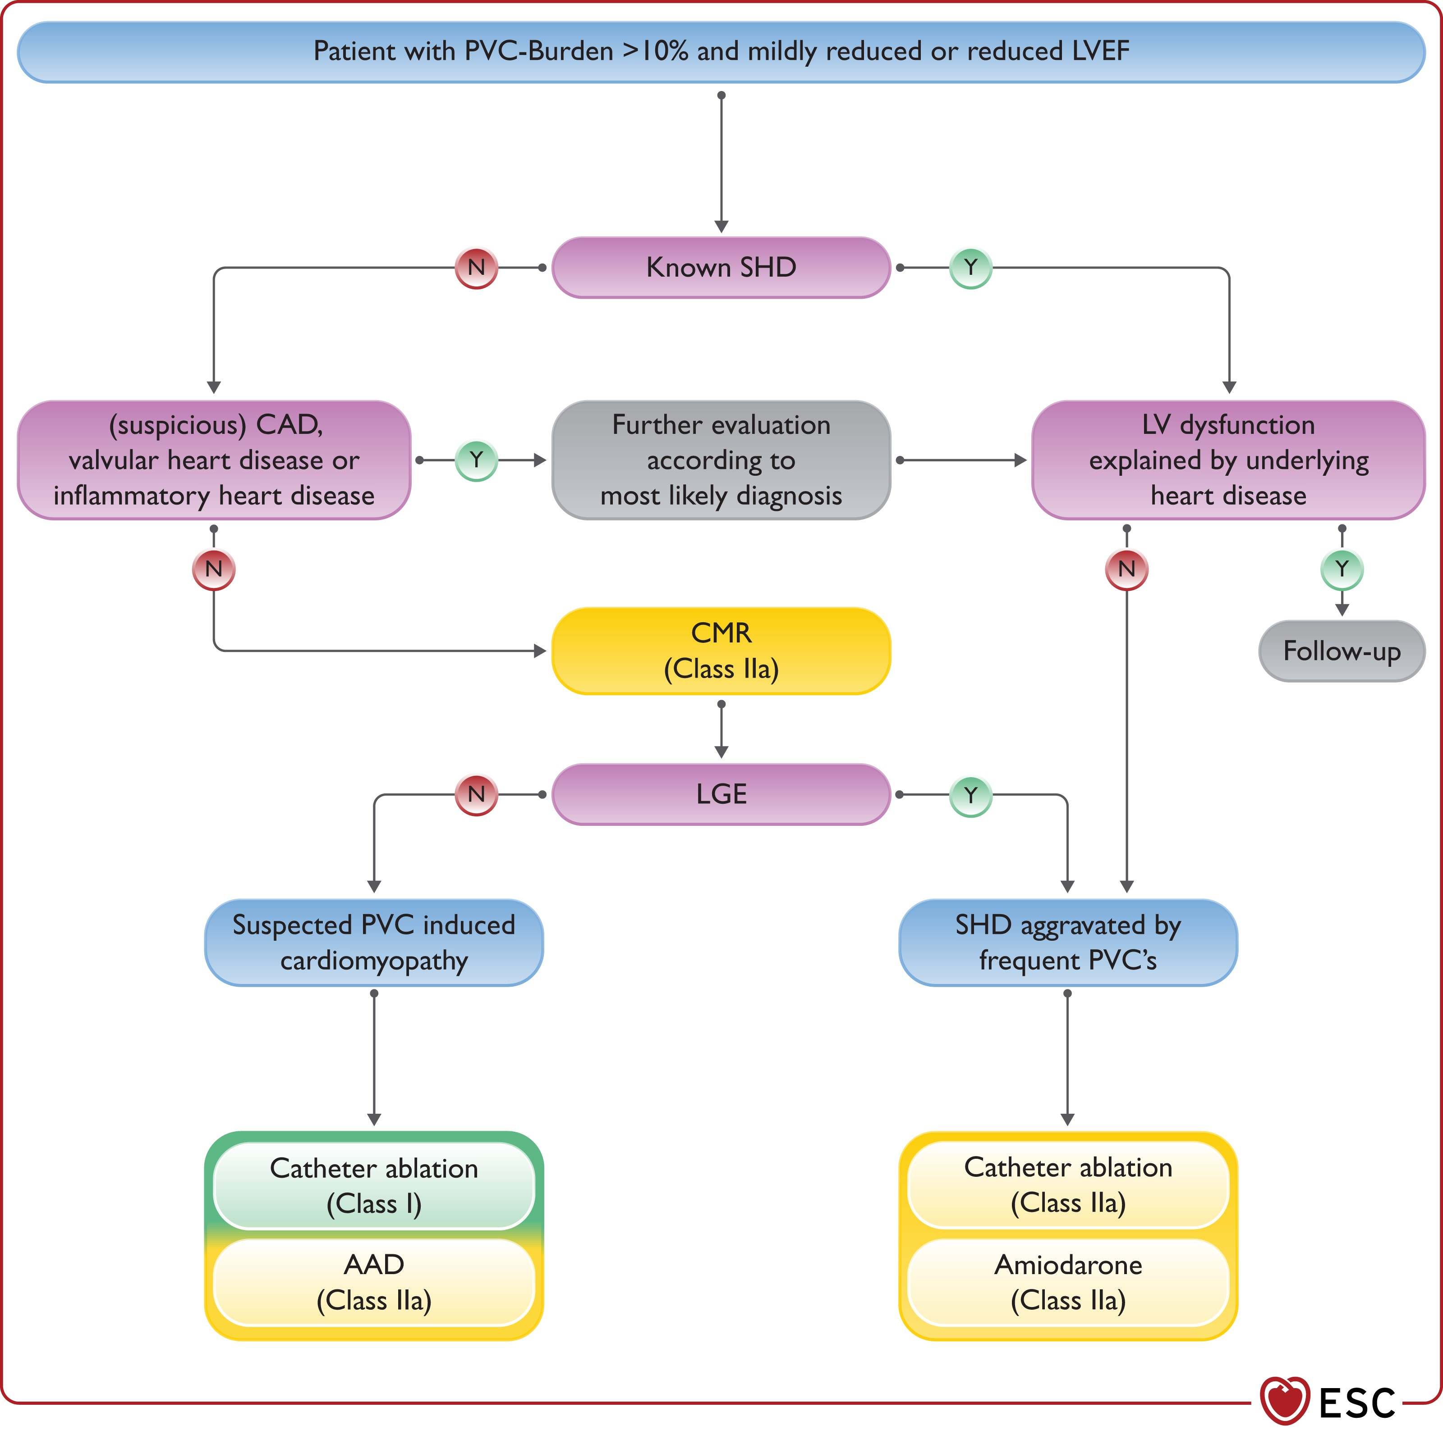
Guidelines ESC 2022

Slide 20
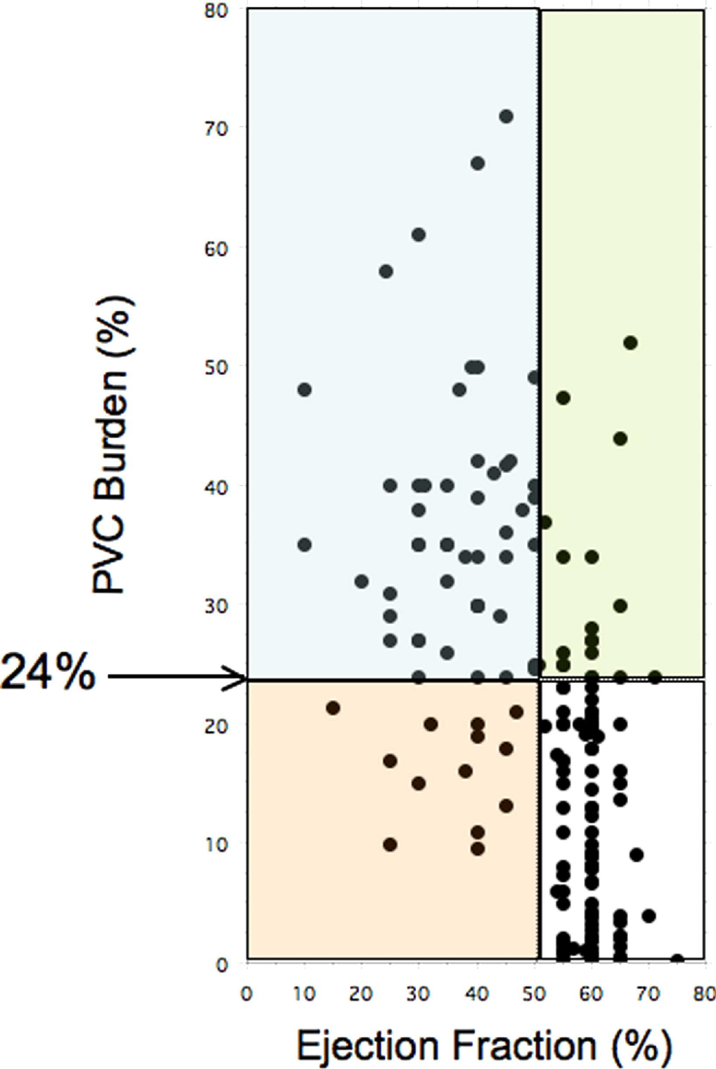
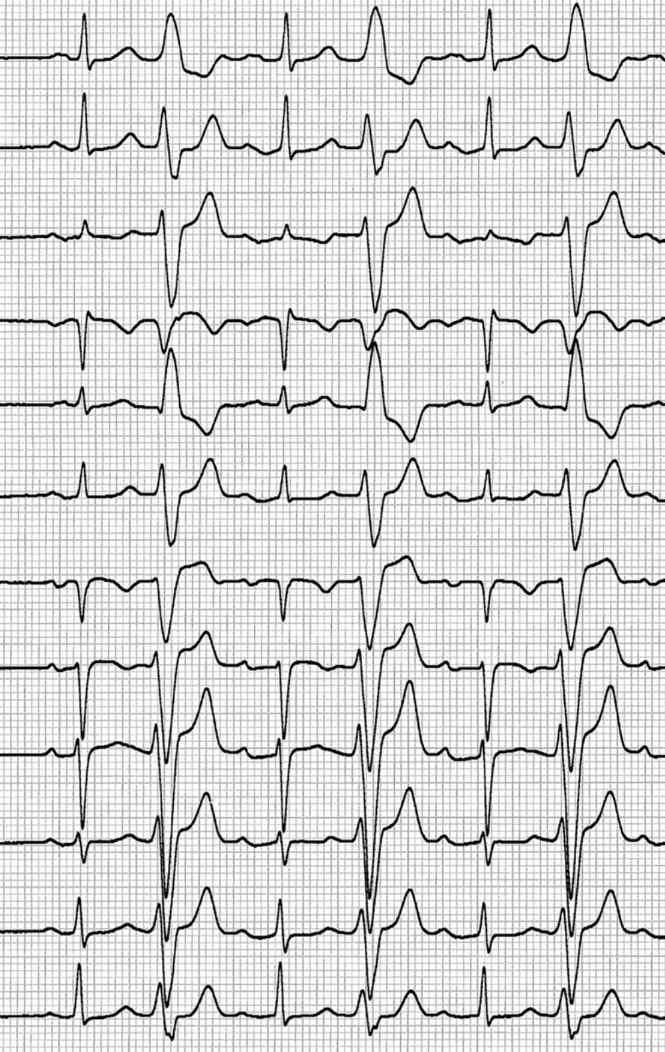
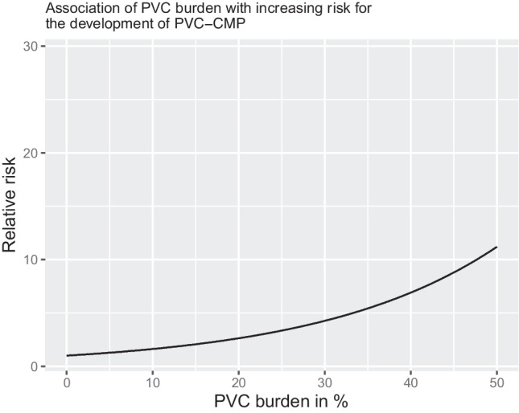
Cardiopathie rythmique
Caractéristiques associées
Clinique:
  Patients asymptomatiques
  Age plus avancé
ECG:
  Charge importante (seuil > 10% arbitraire)
  ESV à couplage long, interpolée
  ESV VG, origine épicardique
  TVNS
Baman et al.
Heart Rhythm 2010

Slide 21
Conclusion
Dépister une cardiopathie +++
  Pour la traiter spécifiquement
  Pour éviter de mettre des antiarythmiques quand il ne le faut pas
Ne pas passer à côté des très rares cas d’ESV à couplage court
Surveiller l’évolution vers une possible cardiopathie rythmique
josselin.duchateau@chu-bordeaux.fr

